Slide 1
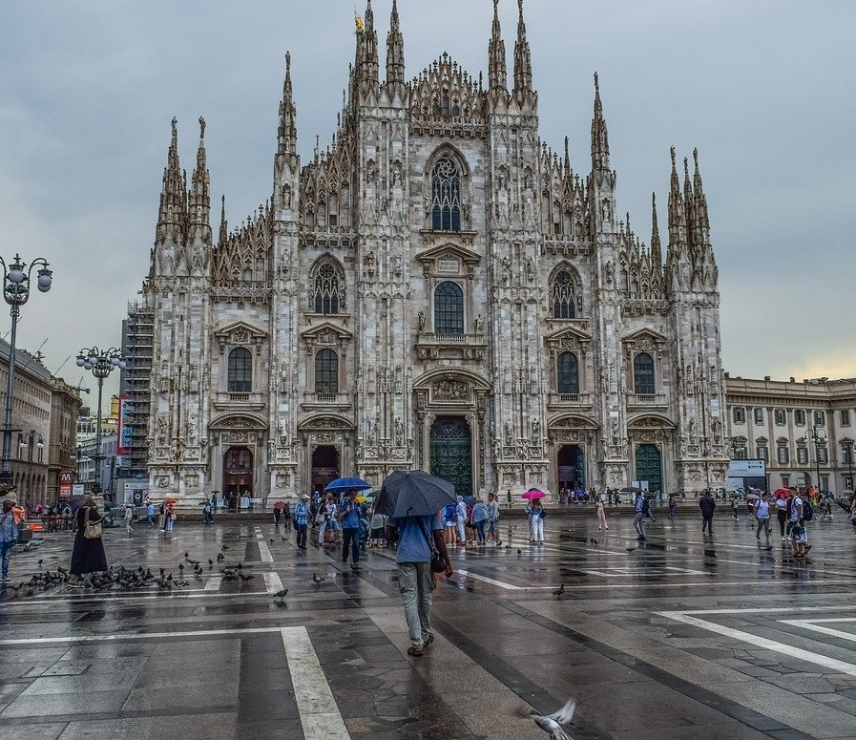
FENOMENI METEREOLOGICI ESTREMI NELL’AREA DI MILANO
Samuele Gagliardi

Slide 2
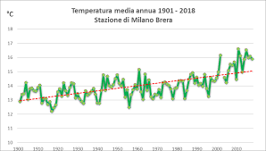
A Milano la temperatura media è salita di 2,1 gradi in 10 anni
A Milano la temperatura media del periodo compreso tra il 2011 e il 2020 ha raggiunto 15.8 °C, rispetto ai 13.7 °C del periodo 1961-1990, con un incremento di 2,1 gradi centigradi.
Questa tendenza è destinata a continuare nei prossimi anni
L’aumento del caldo incrementa I rischi per gli anziani e crea problemi al settore dell’energia con frequenti black out

Slide 3
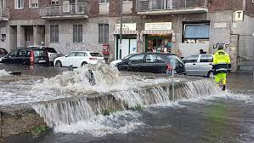
venti esondazione dei fiumi Seveso e Lambro dal 2010 ad oggi.
Le maggiori temperature hanno aumentato la frequenza di fenomeni metereologici estremi come piogge intense e forti venti.
Diverse volte I fiumi Lambro e Seveso sono esondati negli ultimi anni creando notevoli disagi e danni economici.

Slide 4
Canali, NAVIGLI,TORRENTI E FIUMI: UN COMPLESSO GROVIGLIO IDROGRAFICO
La città di Milano è particolarmente vulnerabile a questo tipo di eventi.
L’eccessiva impermeabilizzazione del suolo, la continua espansione urbana e la sempre maggiore cementificazione a opera dell’uomo hanno rotto un equilibrio già precario
Il fiume Seveso scorre per 19Km sotto la città in un tunnel di cemento e le forti piogge causano allagamenti nella città.

Slide 5
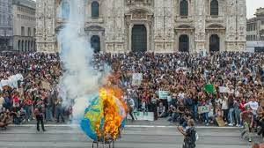
DECISIONI NON PIU’RIMANDABILI
L’intensificazione dei fenomeni metereologici richiede che vengano prese decisioni non più rimandabili
E’ sempre più urgente che le città tengano conto dei cambiamenti climatici in corso per prevenirli e limitare i danni

